Slide 1
Távközlési csatorna
Galántai professzor jegyzete, 2.4 fejezet

Slide 2
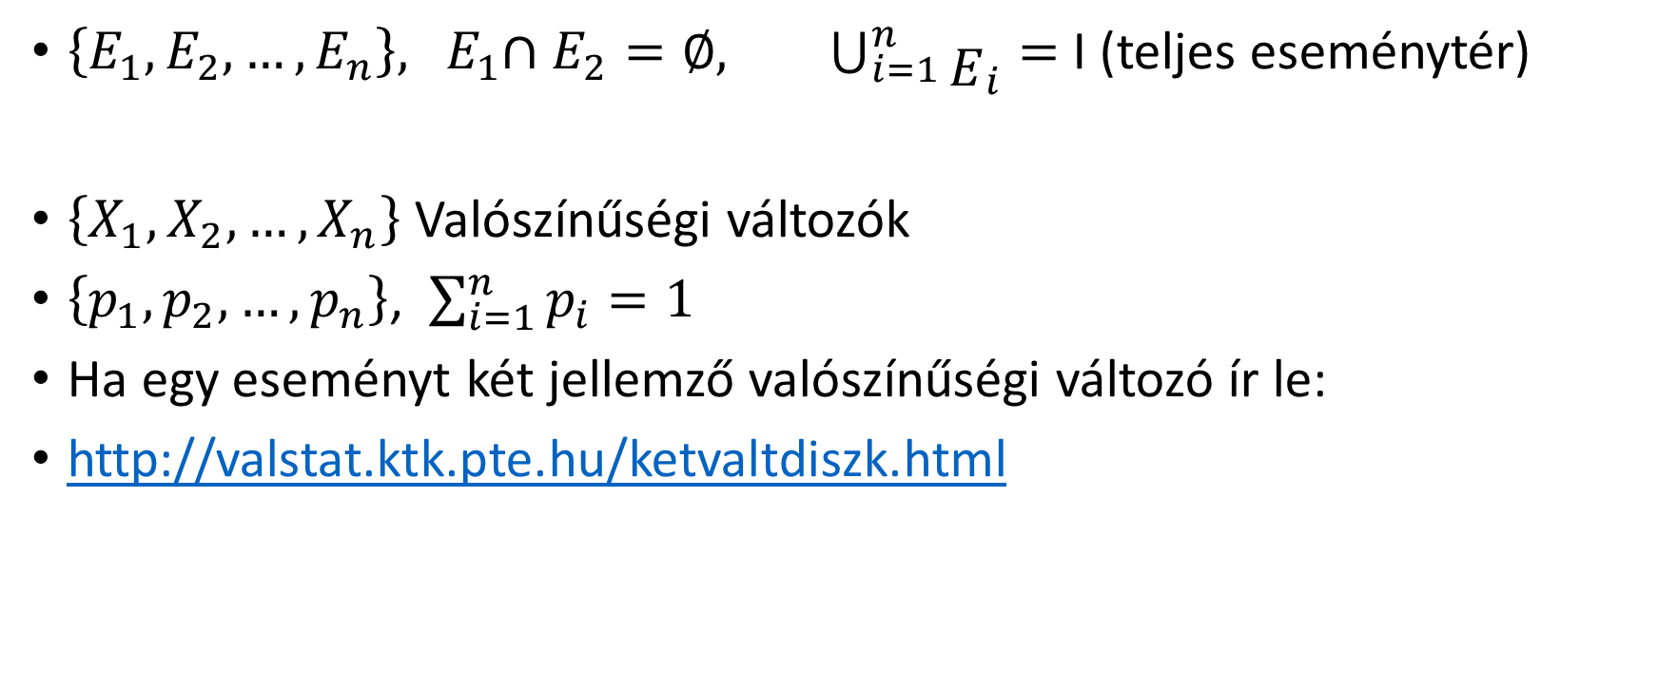
Egy kis valószínűség-számítás - ismétlés
$\left\{E_{1},E_{2},…,E_{n}\right\}, { E}_{1}∩E_{2}=∅, \bigcup_{i=1}^{n}{{\begin{aligned} \\ E\end{aligned}}_{i}=}$ I (teljes eseménytér)
$\left\{X_{1},X_{2},…,X_{n}\right\}$ Valószínűségi változók
$\left\{p_{1},p_{2},…,p_{n}\right\}$, $\sum_{i=1}^{n}{p_{i}=1}$
Ha egy eseményt két jellemző valószínűségi változó ír le:
http://valstat.ktk.pte.hu/ketvaltdiszk.html
https://gyires.inf.unideb.hu/KMITT/b21/ch01s03.html
http://www.uni-miskolc.hu/evml/database/downloads/valszam/segedletek/valszamosszefoglalo.pdf

Slide 3
Diszkrét, emlékezet nélküli csatorna
{0,1}
{0,?, 1}
forrás
Nem Markov lánc

Slide 5


P(x1,y2)
P(x1)
P(x,y) | y1 | y2 | Y3
X1 | 0.3 | 0.1 | 0.15 | 0.55
x2 | 0.05 | 0.34 | 0.06 | 0,45
 | 0.35 | 0.44 | 0.21 | 1
$$p\left(y2 | x1\right)=\frac{p\left(x1,y2\right)}{p\left(x1\right)}=\frac{0,1}{0,55}=0,\overline{18}$$
Miért? Mert:
$$p\left(y2 | x1\right)∙p\left(x1\right)=p\left(x1,y2\right)$$

Slide 6

$$p\left(y2 | x1\right)=\frac{p\left(x1,y2\right)}{p\left(x1\right)}=\frac{0,1}{0,55}=0,\overline{18}$$
P(x,y) | y1 | y2 | Y3
X1 | 0.3 | 0.1 | 0.15 | 0.55
x2 | 0.05 | 0.34 | 0.06 | 0,45
 | 0.35 | 0.44 | 0.21 | 1
P(y|x) | y1 | y2 | Y3
X1 | 0,55 | 0,18 | 0,27 | 1
x2 | 0,11 | 0,76 | 0,13 | 1

Slide 8
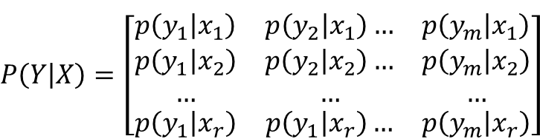
Diszkrét, emlékezet-nélküli csatorna átviteli valószínűségei
Bemeneti jelek (X) |  | Kimeneti jelek (Y)
x1 |  | y1
x2 | X → P(yj | xi) → Y | y2
… |  | …
xr |  | ym
$${P\left(Y | X\right)=\left[\begin{matrix}p\left(y_{1} | x_{1}\right) & p\left(y_{2} | x_{1}\right)… & p\left(y_{m} | x_{1}\right) \\ \begin{aligned}p\left(y_{1} | x_{2}\right) \\ …\end{aligned} & \begin{aligned}p\left(y_{2} | x_{2}\right)… \\ …\end{aligned} & \begin{aligned}p\left(y_{m} | x_{2}\right) \\ …\end{aligned} \\ p\left(y_{1} | x_{r}\right) & p\left(y_{1} | x_{r}\right)… & p\left(y_{m} | x_{r}\right)\end{matrix}\right]}^{}$$

Slide 9
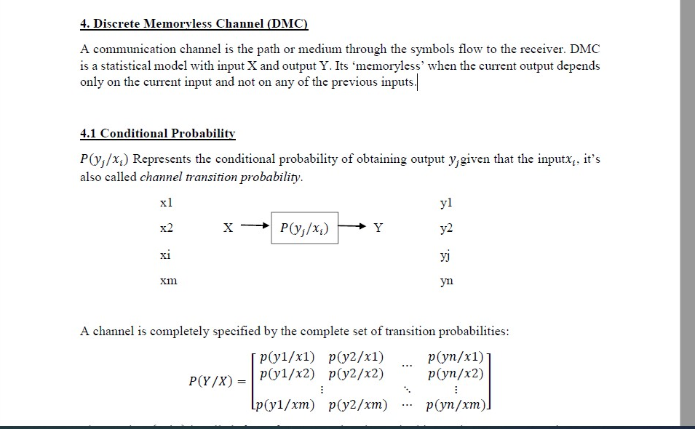

Slide 10
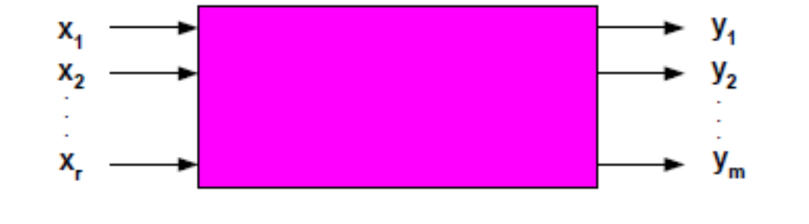
Feltételes entrópia, kölcsönös információ

Slide 14
Megjegyzés: Figyeljünk arra, melyik entrópia számításánál melyik valószínűséget helyettesítjük!

Slide 17
Csatornatípusok és kapacitásuk (2.4.2)

Slide 21
P=0,85, Px={0,9;0,1}
X=0
X=1
y=1, akkor MAV hogy x=0 vagy x=1?

Slide 27
Csatornakapacitás az előbbiek függvényében

Slide 32
Feladat
Adja meg egy bináris csatorna átviteli valószínűségeit, és számítsa ki a kapcsolódó paraméterek értékeit! (Saját példa legyen!)
Minden számítást írjon le részletesen!

